Slide 1
Презентация к уроку: “Применение производной к исследованию функции”
Гимназия ДВФУ
Класс: 11
Автор: Муравьева Х.И.

Slide 2
№ 1
№ 2
Прямая y = 7x - 5 параллельна касательной к графику функции y = x² + 6x - 8. Найдите абсциссу точки касания.
Прямая y = -4x - 11 является касательной к графику функции
y = x³ + 7x² + 7x - 6. Найдите абсциссу точки касания.

Slide 3
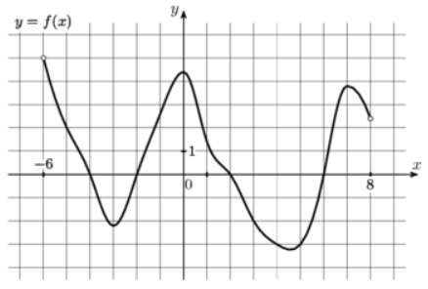
№ 3
На рисунке изображен график функции y = f(x), определенной на интервале (-6; 8). Определите количество целых точек, в которых производная функции f(x) положительна.

Slide 4
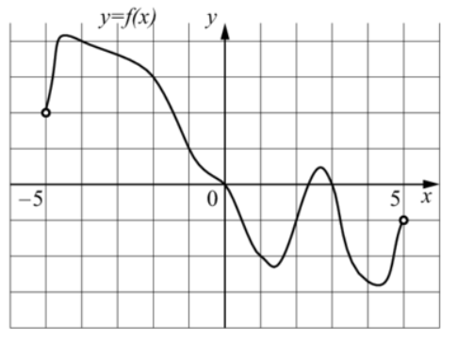
№ 4
На рисунке изображен график функции y = f(x), определенной на интервале (-5; 5). Определите количество целых точек, в которых производная функции f(x) отрицательна.

Slide 5
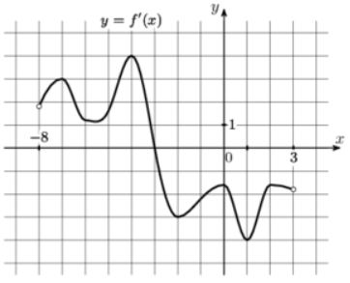
№ 5
На рисунке изображен график y = f╵(x) - производной функции f(x), определенной на интервале (-8; 3). В какой точке отрезка [-3; 2] функция f(x) принимает наибольшее значение?

Slide 6
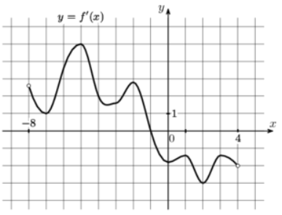
№ 6
На рисунке изображен график y = f╵(x) - производной функции f(x), определенной на интервале (-8; 4). В какой точке отрезка [-7; -3] функция f(x) принимает наименьшее значение?

Slide 7
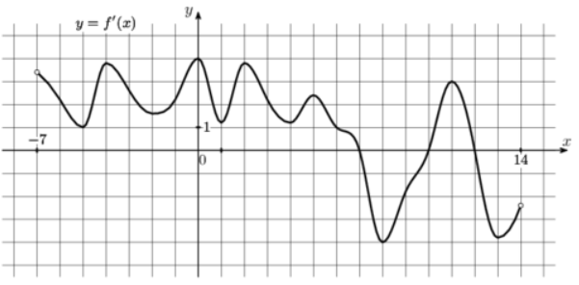
№ 7
На рисунке изображен график y = f╵(x) - производной функции f(x), определенной на интервале (-7; 14). Найдите количество точек максимума функции f(x), принадлежащих отрезку [-6; 9].

Slide 8
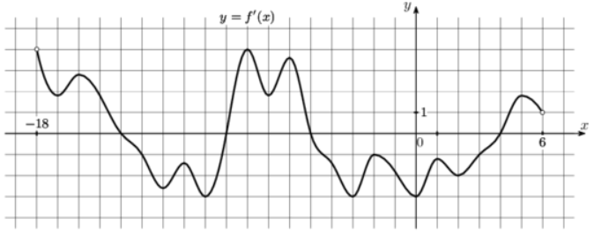
№ 8
На рисунке изображен график y = f╵(x) - производной функции f(x), определенной на интервале (-18; 6). Найдите количество точек минимума функции f(x), принадлежащих отрезку [-13; 1].

Slide 9
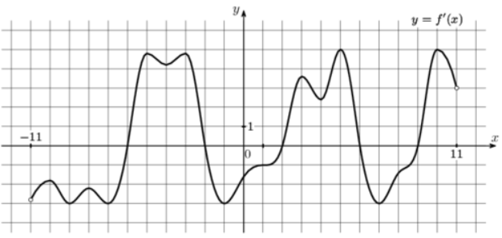
№ 9
На рисунке изображен график y = f╵(x) - производной функции f(x), определенной на интервале (-11; 11). Найдите количество точек экстремума функции f(x), принадлежащих отрезку [-10; 10].

Slide 10
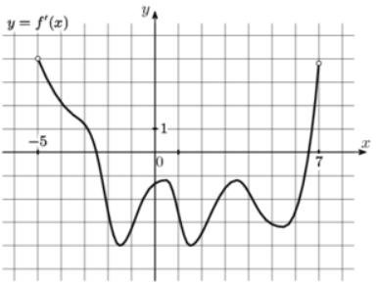
№ 10
На рисунке изображен график y = f╵(x) - производной функции f(x), определенной на интервале (-5; 7). Найдите промежутки убывания функции f(x). В ответе укажите сумму целых точек, входящих в эти промежутки.

Slide 11
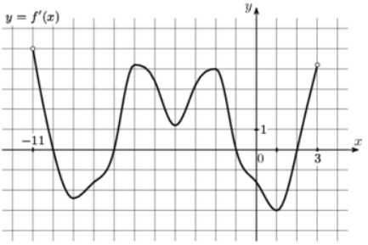
№ 11
На рисунке изображен график y = f╵(x) - производной функции f(x), определенной на интервале (-11; 3). Найдите промежутки возрастания функции f(x). В ответе укажите длину наибольшего из них.

Slide 12
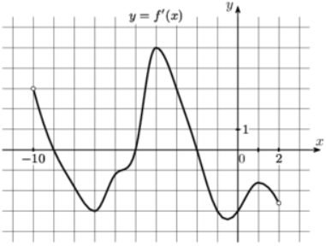
№ 12
На рисунке изображен график y = f╵(x) - производной функции f(x), определенной на интервале (-10; 2). Найдите количество точек, в которых касательная к графику функции f(x)параллельна прямой y = -2x - 11 или совпадает с ней.

Slide 13
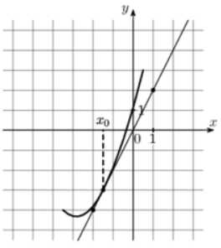
№ 13
На рисунке изображены график функции y = f(x) и касательная к нему в точке с абсциссой x₀. Найдите значение производной функции f(x) в точке x₀.

Slide 14
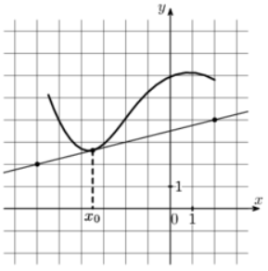
№ 14
На рисунке изображены график функции y = f(x) и касательная к нему в точке с абсциссой x₀. Найдите значение производной функции f(x) в точке x₀.

Slide 15
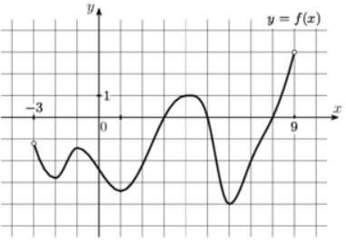
№ 15
На рисунке изображен график функции y = f(x), определенной на интервале (-3; 9). Определите количество точек, в которых производная функции f(x) равна 0.

Slide 16
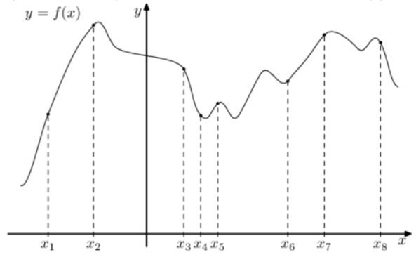
№ 16
На рисунке изображен график функции y = f(x). На оси абсцисс отмечено восемь точек: x₁, x₂, x₃, x₄, x₅, x₆, x₇, x₈. В ответе укажите количество точек (из отмеченных), в которых производная функции f(x) положительна.

Slide 17
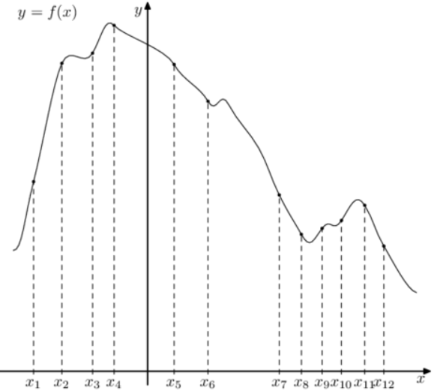
№ 17
На рисунке изображен график функции y = f(x). На оси абсцисс отмечено двенадцать точек: x₁, x₂, x₃, x₄, x₅, x₆, x₇, x₈, x₉, x₁₀, x₁₁, x₁₂. В ответе укажите количество точек (из отмеченных), в которых производная функции f(x) отрицательна.

Slide 18
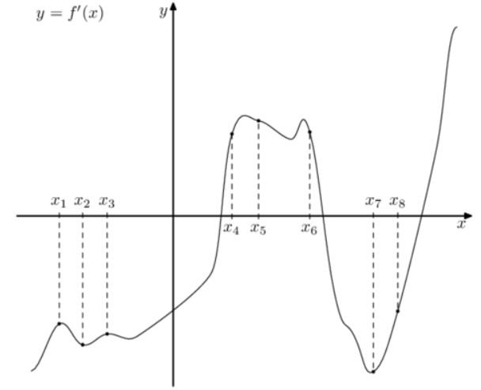
№ 18
На рисунке изображен график y = f╵(x) - производной функции f(x). На оси абсцисс отмечено восемь точек: x₁, x₂, x₃, x₄, x₅, x₆, x₇, x₈. Сколько из этих точек принадлежит промежуткам возрастания функции f(x)?

Slide 19
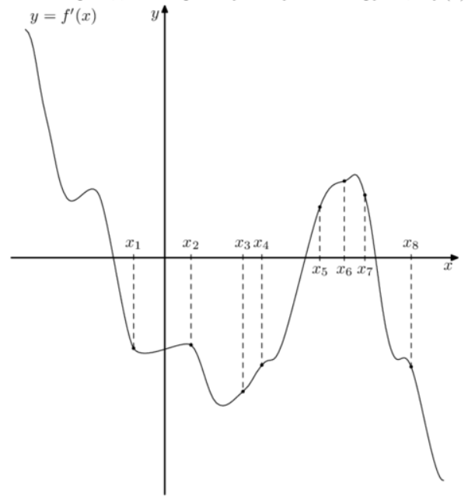
№ 19
На рисунке изображен график y = f╵(x) - производной функции f(x). На оси абсцисс отмечено восемь точек: x₁, x₂, x₃, x₄, x₅, x₆, x₇, x₈. Сколько из этих точек принадлежит промежуткам убывания функции f(x)?

Slide 20
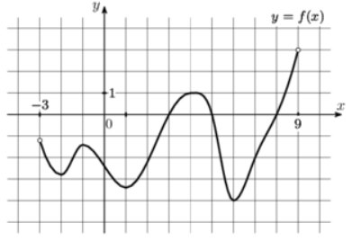
№ 20
На рисунке изображен график y = f(x), определенной на интервале (-3; 9). Найдите количество решений уравнения f╵(x) = 0 на отрезке [0; 8].

Slide 21
Ответы
к
заданиям:
№ задания | ответ
1 | 0,5
2 | -1
3 | 4
4 | 8
5 | -3
6 | -7
7 | 1
8 | 1
9 | 5
10 | 9
№ задания | ответ
11 | 6
12 | 5
13 | 2
14 | 0,25
15 | 5
16 | 5
17 | 7
18 | 3
19 | 5
20 | 3

